Slide 1
Propuesta de vivienda en acantilado
Dilan Jimenez Ramirez

Slide 2


Acantilado de Preikestolen – Noruega
Ubcacion
coordenadas
Está situada en el Lysefjord, en el distrito de Ryfylke, provincia de Rogaland. La localidad más cercana es Jørpeland
58°59′10″N 6°11′19″E
Dato curioso
ELEVACION
604 m
Esta formación rocosa es el lugar donde se rodó la escena de la persecución en helicóptero de la película Mission: Impossible - Fallout.

Slide 3
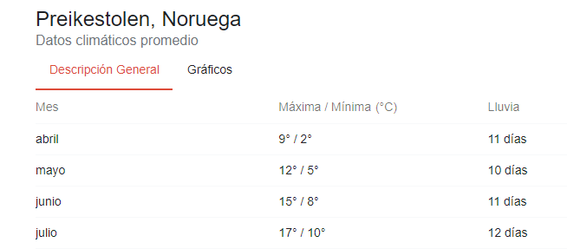
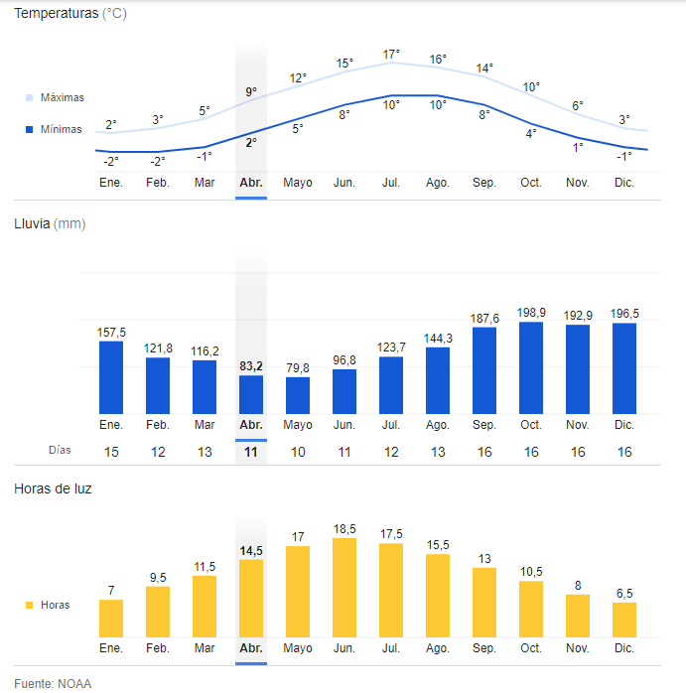
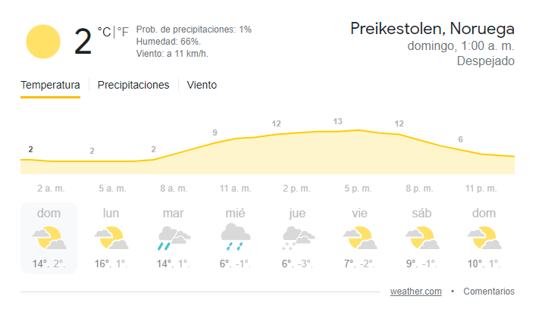
CLIMA DEL cantilado de Preikestolen – Noruega

Slide 4
PLANTEAMIENTO DEL PROBLEMA
SE QUIERE UNA CASA UBICADA EN UN ACANTILADO EN CUALQUIER LUGAR DEL MUNDO, EL CUAL HEMOS ESCOGIDO EL ACANTILDAO DE Preikestolen – Noruega, EN EL CUAL DEBEMOS REALIZAR LA CASA CON UNOS REQUISITOS ESPECIFICOS, DONDE EN EL CUAL TIENE QUE OBETNER LOS 4 RITUALES ESPACIALES BASICOS DE LA ARQUITECTURA , LOS CUALES SON CONTEMPLACION, REUNION , DESPLAZAMIENTO, RECOGIMIENTO, Y LA IDEA ES SABER IMPLEMENTAR CADA UNO DE LOS RITUALES EN LA CASA PARA ASÍ TENER UNA BUENA COMPOSICION Y UN UN BUEN ESPACIO HABITABLE,

Slide 5
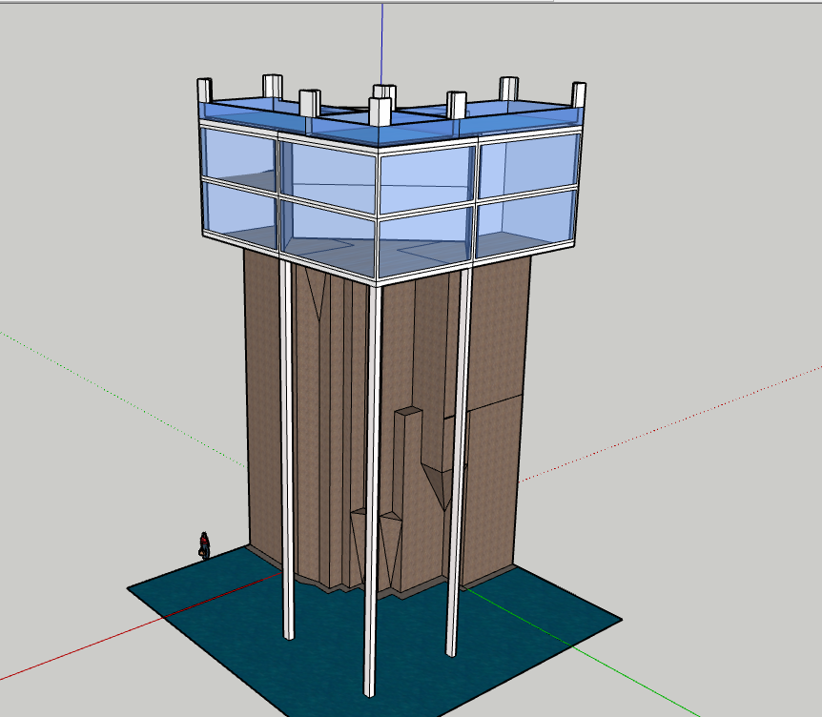
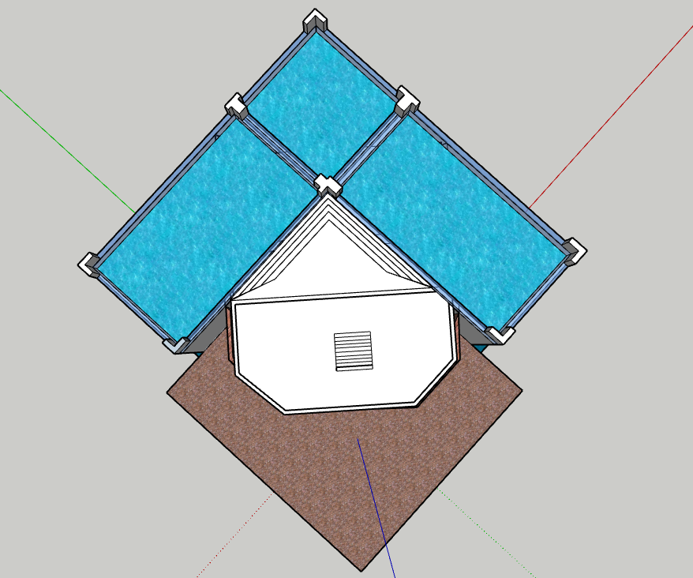
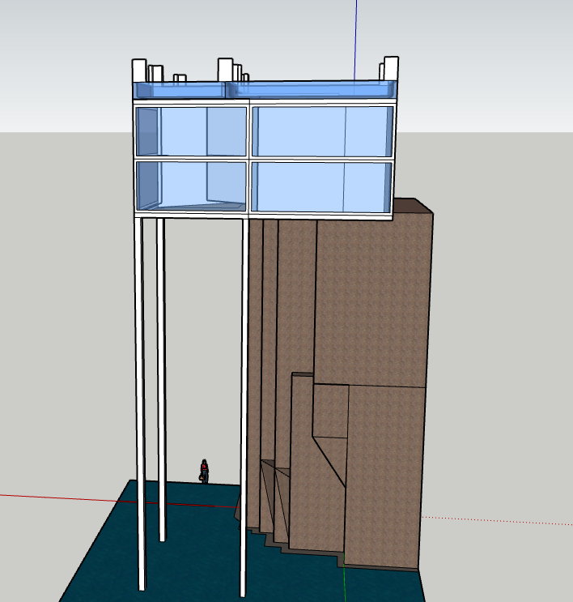
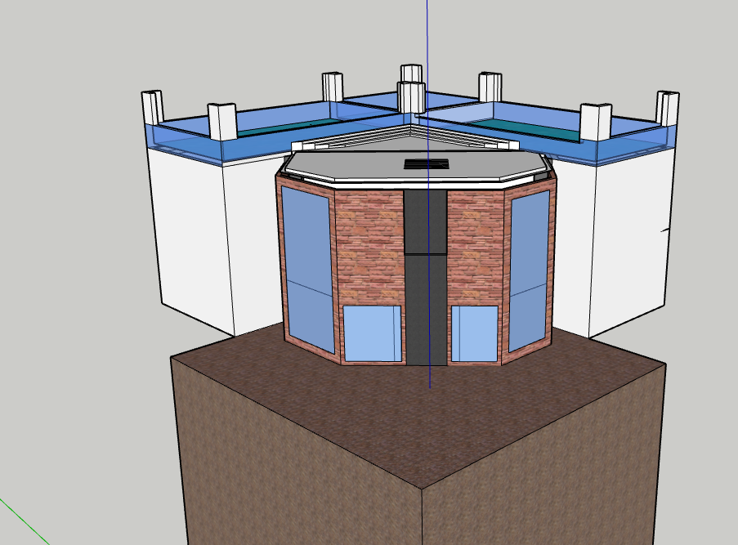
TENGO DOS PROPUESTAS
PROPUESTA A

Slide 6
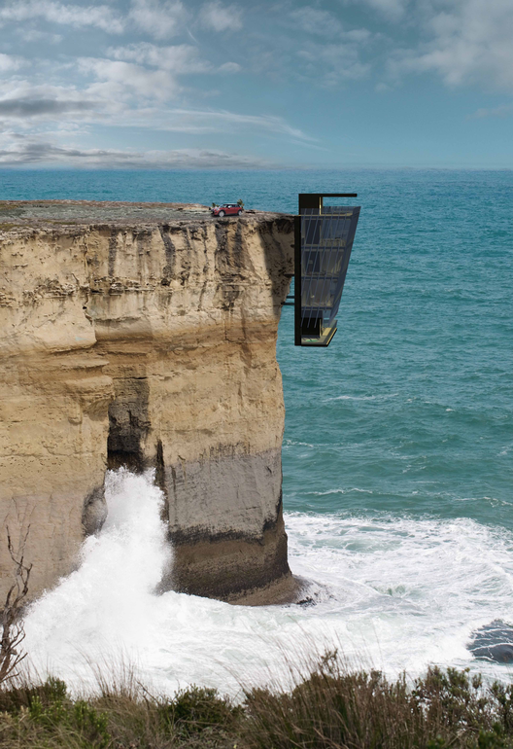
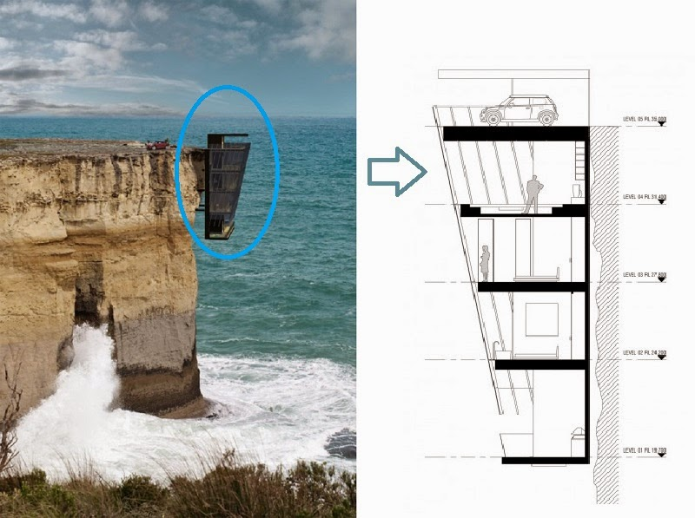
REFERENTE

Slide 7
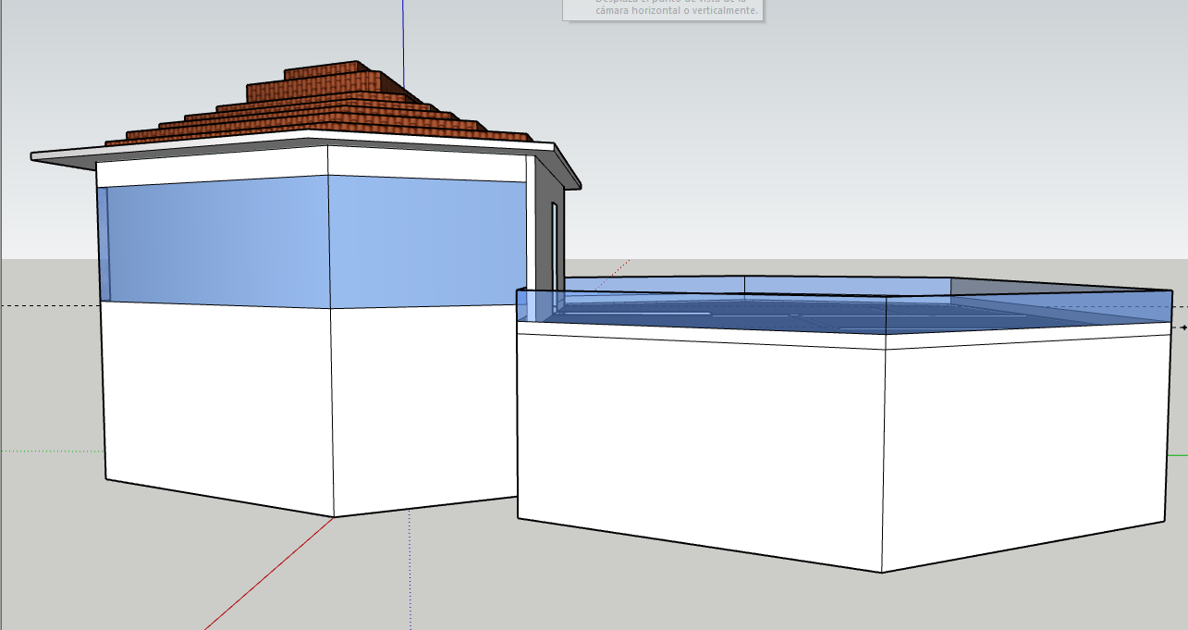
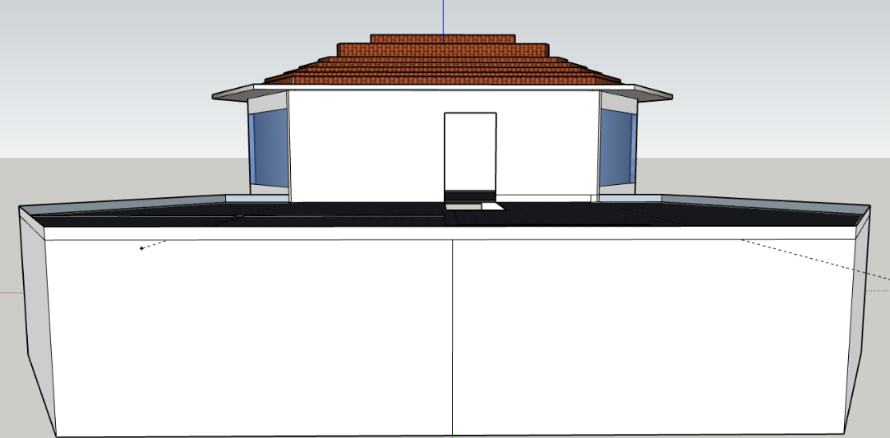
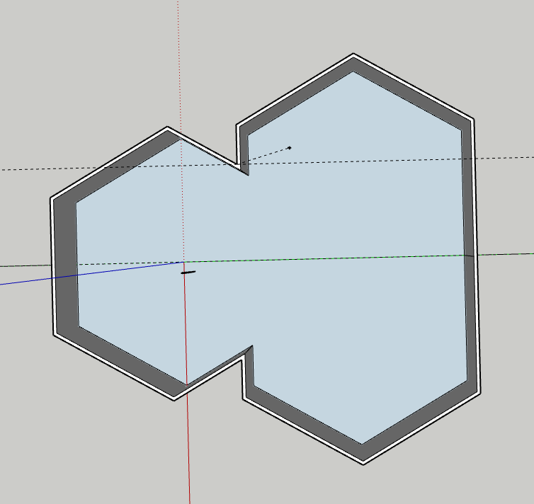
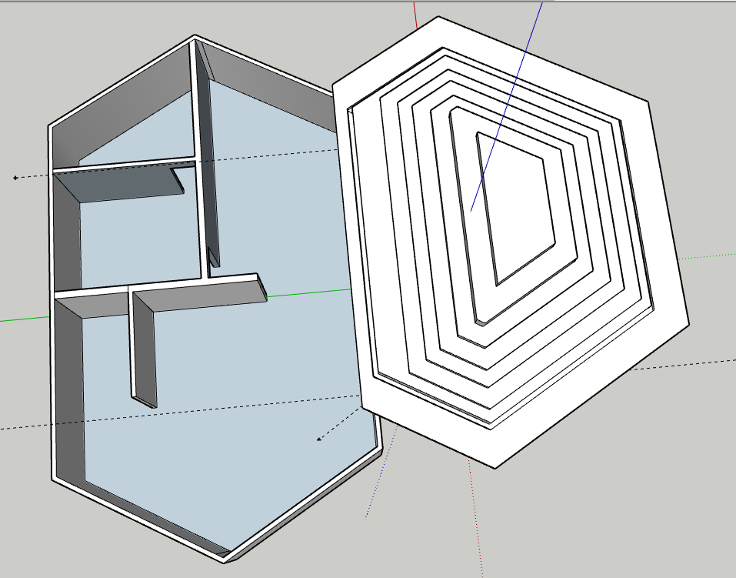
PROPUESTA B

Slide 8
CONCLUSION
LAS DOS PROPUESTAS CONTIENEN LOS MISMOS ESPACIOS, PERO EN MODELOS DIFERENTES, AMBAS UBICADOS EN EL MISMO ACANTILADO, PAMBAS CONTIENEN LOS 4 RITUALES ESPACIALES.

Slide 9
FIN !

